Slide 1
中国电信天翼飞话客户体验测试报告
中国电信上海研究院
客户体验组

Slide 2
目录
  项目执行安排
  测试总结
  测试详述
  附录
Notes:
Presentation Title

Slide 3
测试执行安排
测试方法及测试安排
好用性测试方法：从用户对天翼飞信进行操作的过程中，了解用户对天翼飞信的使用需求，以及产品是否符合用户操作习惯，进一步验证产品功能需求，对后期的产品开发完善提供改进建议。
内部用户测试：选取8位内部员工进行测试。
测试用户选择条件：未参与天翼飞信项目开发的内部员工
问题严重性的定义
问题归类 | 定义
关键问题 | 好用性测试中出现的灾难性问题（影响产品主流程实现的、系统适配失败、场景失效等），导致产品核心功能、核心流程80%以上客户无法完成的问题；
重要问题 | 好用性测试中产品的核心功能、核心流程，50%以上客户使用过程中出错；
一般问题 | 好用性测试中发现的其他问题。
Notes:
Presentation Title

Slide 4
目录
  项目执行安排
  测试总结
  测试详述
  附录
Notes:
Presentation Title

Slide 5
测试任务列表
任务一：WEB方式呼叫
任务二：手机客户端方式呼叫
任务三：语音方式呼叫
任务四、短信方式呼叫
具体测试条件如下：
Web页面网址：http://222.66.202.25:8001/blazeds/eConference.html
客户端方式：基于MOTO XT800手机
语音方式：拨打50440501
短信方式：发送“FH 号码1 号码2”至02164444555
Notes:
Presentation Title

Slide 6
任务完成总览
任务 | 用户1 | 用户2 | 用户3 | 用户4 | 用户5 | 用户6 | 用户7 | 用户8
任务一：WEB方式呼叫
任务二：客户端方式呼叫
任务三、语音方式呼叫
任务四：短信方式呼叫
独立完成
多次尝试完成
提示完成
失败
注：1）任务一，用户2由于未保存完成联系人，就将联系人拖拽至控制台，故提示完成
2）任务二，用户1由于后台问题，无法进行客户端操作，故失败
3）任务三，用户2，用户6，不知道如何输入第二个号码，故提示完成
Notes:
Presentation Title

Slide 7
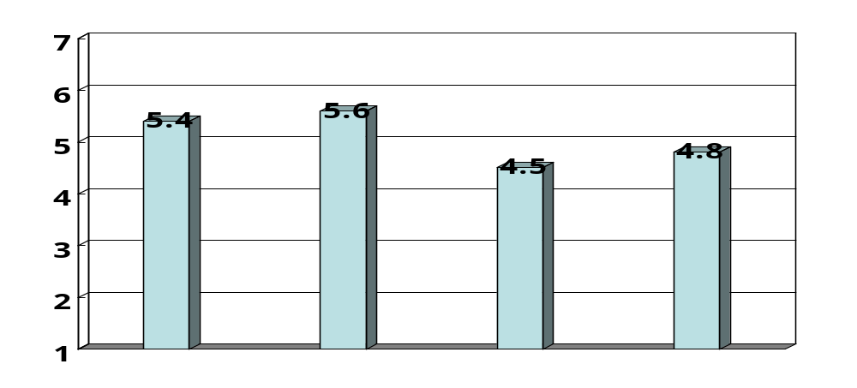
满意度评分
用户对天翼飞话的任务满意度评分如下：（根据每个任务，将用户的平均分进行比较）：
任务一、WEB
任务二、客户端
任务三、语音
任务四、短信
平均分
（满分7分）
1分为最不满意，7分为最满意
说明：
1、任务二：用户认为客户端界面较清晰，操作较方便，故评分较高
2、任务三：大部分用户认为语音提示不够清晰，不知道该如何操作，故评分较低

Slide 8
测试小结（1）
关键问题
无关键问题
重要问题
【WEB】控制台中的删除联系人的图标不明确，用户认为是阻止和屏蔽的意思，希望用“X”表示。
【WEB】号码呼叫的检测性不够，用户可以添加任何号码进入控制台进行呼叫，仍提示“邀请失败，原因：超时”，没有提示说号码不正确；并且如果用A号码进行登录后，又添加A号码进行多方通话，正常地呼叫号码，也没有任何错误提示。
【WEB、客户端、短信、语音】在多方通话过程中，拨叫用户的过程和用户拒绝接听，语音没有任何提示，建议应提示“正在拨入新用户，请稍后”，如果所拨用户拒接，则提示用户已拒接。
【WEB】控制台与联系人，两者更新没有实现同步：控制台已拖拽进用户，但将此用户的通讯录增加新联系方式后，控制台的用户呼叫号码没有立即更新，需要将控制台的用户删除后，再重新添加，用户希望对通讯录进行更新后，控制台也可进行相应更新。
【WEB】将号码添加进通讯录，并将联系人拖入控制台后，没显示号码，只显示“新联系人”，用户认为如果没存储姓名的号码，拖入控制台，应显示手机号，方便区分。
【WEB】增加联系人，输入号码时，应要先点击输入框才能输入号码，用户希望光标应默认在输入框内，并且输入框显示应更明显一点
【WEB】希望通讯录可支持电脑键盘的“delete”操作，并且可支持多个通讯记录同时删除的操作
【语音】在接通第一个用户的过程中，再次输入其他用户的号码，其输入操作无效，用户希望在呼入号码的过程中，也可以进行其他用户的增加操作。

Slide 9
测试小结（2）
一般问题
【WEB】飞话控制台中的“+把联系人拖拽进来”字体太小，不够清晰，并且表述的含义用户不理解，用户希望点击“+”后也可以添加联系人进行通话。
【WEB】增加用户的操作，通过拖拽联系人至控制台的操作完成，删除用户的操作，也希望可以通过拖拽出控制台的方式完成。
【WEB】结束前一轮的通话后，再次发起新呼叫的方式比较复杂，需要删除当前控制台的用户，并增加新用户才能再次开始新通话，用户希望右侧的通讯录有勾选，可同时导入多个联系人进入控制台，方便进行新的通话发起。
【WEB】控制台中的用户，通话中和未通话中的显示图片区分不明显，希望正在通话的用户头像可以是动态的，或者未通话的用户头像是灰色的，方便用户快速识别。
【WEB】大部分用户添加号码进行多方通话的操作，是从通讯录进行添加，用户认为左侧的添加联系人不明显，号码输入框太小，很容易忽略。
【WEB】保存用户至通讯录的操作比较复杂，用户经常是在没保存好联系人的时候，就将用户拖拽进控制台，用户认为已经点击“确定”了，认为已保存完成；所以用户希望添加号码时，不要跳出新界面，只需要在增加联系人的界面下方输入号码就行，减少操作步骤。
【WEB】点击了帮助后，出来一个FLASH界面，退出键太右侧，用户忽略了退出键，所以不知道如何退出当前的界面。
【WEB】第一次添加联系人时，界面上的“友情提示，拖拽至控制台”提示无法手动关闭，用户希望在提示上方有“关闭”的操作。
【WEB】整体的web界面放置太过左侧，右侧空白太多。

Slide 10
测试小结（3）
一般问题（2）
【WEB】希望在通话中，有剔除用户参与当前通话的删除键，发起方可主动控制人员的参与情况
【WEB】控制台的用户图标识别有难度，希望有中文显示，方便识别。
【WEB】希望通讯录在左侧，控制台在右侧，符合用户习惯，并且控制台与通讯录的相隔有明显区别。
【WEB】增加联系人时，邮件，号码，地址，用户认为号码比较重要，应放在最前或最后，方便操作
【WEB】控制台的通话用户，希望鼠标移上去就有呼叫号码显示
【客户端】发起呼叫后，有1分钟倒数时限，用户有点莫名，希望不要有时间显示
【客户端】会议记录里，“X”很大，但是记录字体较小，并且时间显示从久到新排列，希望可设定10条或20条记录，并可以从记录中进行快速的发起呼叫操作
【语音】希望在通话过程中，再次添加新用户的按键提示音可以轻一点，否则会影响收听其他联系人的说话
【语音】输入号码进行呼叫后，语音提示：“正在呼入号码”，用户希望增加“请稍后”或背景乐，来缓解用户的等待情绪
【语音、短信】语音提示“有人退出”，希望能说明是哪个号码退出。
【语音】希望对语音提示进行优化，提示应更清楚一点，如拨打第二个号码时的操作提示应更明确一点，并且语音增加“重新收听请按0”，方便用户重新收听语音提示内容。
【短信】在通话过程中再进行短信发送，用户认为比较麻烦，可以直接“*”和“#”输入号码来添加，并且有些终端不支持在通话过程中发短信
【短信】发送短信后，很久没有回拨电话，又发送了1条短信后才有回拨，用户希望如果发送没有响应，则应有短信提示说发送失败，不要让用户傻等

Slide 11
目录
  项目执行安排
  测试总结
  测试详述
  附录
Notes:
Presentation Title

Slide 12
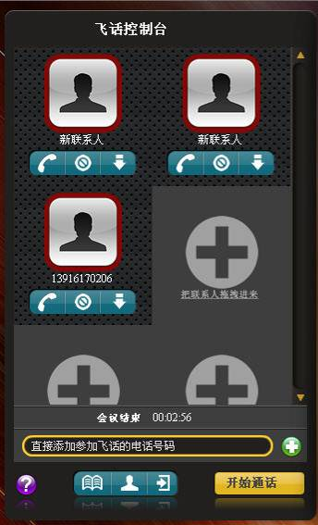
问题详述——WEB方式：删除联系人的图标不明显
发现问题
修改意见
1
控制台中的删除联系人的图标不明确，用户认为是阻止和屏蔽的意思
3
1
1
建议用“ ╳ ”表示删除用户
2
2
添加电话号码的输入框太小，不明显，容易忽略
建议扩大电话号码的输入框
2
3
3
从通讯录将号码添加进通讯录，并将联系人拖入控制台后，控制台只显示“新联系人”，不显示号码
建议没存储姓名的号码，拖入控制台，应显示手机号，方便区分

Slide 13
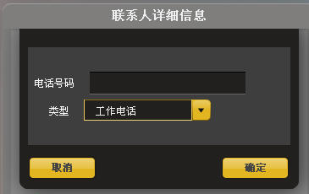
问题详述——WEB方式：号码输入框问题
1
发现问题
1
增加联系人，输入号码时，应要先点击输入框才能输入号码，光标没有默认在输入框
修改意见
1
建议光标应默认在输入框内，并且输入框显示应更明显一点

Slide 14
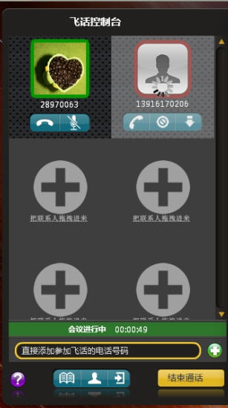
问题详述——WEB方式：控制台界面提示不够清晰
发现问题
2
修改意见
1
飞话控制台中的“+把联系人拖拽进来”字体太小，不够清晰，并且表述的含义用户不理解
1
建议“把联系人添加进来”字体显示应更清晰一点
希望点击界面的“+”也能进行用户的添加操作
1
2
2
控制台中的用户，通话中和未通话中的显示图片区分不明显，并且未接通的多个用户头像都一样，区别度不够
建议在控制台中的用户头像都是自定义显示，但是未接通的头像可以以灰色表示

Slide 15
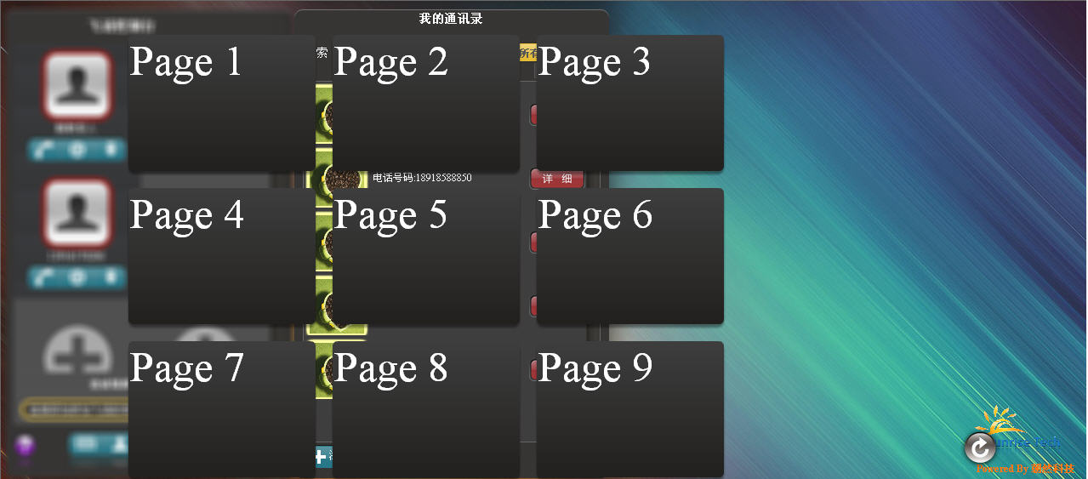
问题详述——WEB方式：进入帮助后的退出键不清晰
1
发现问题
修改意见
1
1
点击了帮助后，出来FLASH界面，用户不知道该如何退出当前的界面
建议右侧的退出键清晰明确一点，并且距离相近一点
增加内容信息，现在帮助信息没内容

Slide 16
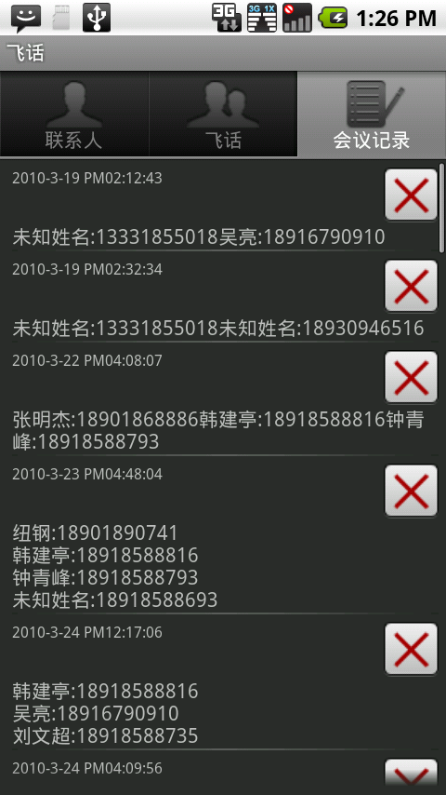
问题详述——客户端方式：会议记录界面问题
发现问题
修改意见
1
会议记录里，“X”很大，但是记录里的内容字体较小
1
1
希望字体显示大一点，并且相应地缩小“X”的删除图标
2
2
2
时间显示从旧到新排列，查找最新一次的记录，需要到界面最下方才能找到，不符合用户习惯
建议第一条是最新发起的，记录可设定10条或20条进行存储，超过限额，自动删除之前的记录
建议可以从记录中进行快速的发起呼叫操作
3
3
会议记录的格式不一致：有些记录一行显示一个用户和其联系方式，但是有些记录，则多个号码一行显示
3
记录里的显示格式应保持一致，并且时间和呼叫用户有一定的缩进格式，方便区分

Slide 17
测试前、测试后问题
关于四个方式的偏好性调研发现，3位用户比较偏好WEB方式，各有2位用户偏好客户端和语音方式，1位偏好短信方式，由于用户认为在通话情况下，再用短信发起新用户的呼叫，不方便，所以对短信的偏好度较低。
测试结束后，7位用户表示今后会使用天翼飞话，1位用户表示不会使用，认为没必要，总体来说，用户对天翼飞话产品还是比较认可的。
关于收费方式，用户认为四种方式应统一进行收费，具体收费情况应和普通市话差不多，并希望只对发起方收费，对接听方免费。
所有用户认为语音号码和短信发送号码较难记住，希望使用简单好记的号码，如962233、118114等这类4-6位的号码，并且希望语音和短信的接入号是一致的。

Slide 18
目录
  项目执行安排
  测试总结
  测试详述
  附录
Notes:
Presentation Title

Slide 19
附录1：被测用户资料
姓名 | 性别 | 年龄 | 联系电话 | 部门
杨俊 | 男 | 32 | 18918588895 | 公客
林美蓉 | 女 | 34 | 18918588880 | 公客
毛晓舟 | 男 | 34 | 18901899906 | 公客
蔡丹倩 | 女 | 24 | 18916704851 | 公客
秦琛 | 男 | 26 | 13816659763 | 客户市场
吕娣 | 女 | 26 | 18916806399 | 公客
杨琛 | 女 | 29 | 18918588907 | 公客
孟建庭 | 男 | 31 | 18918588819 | 公客

Slide 20
附录2：测试环境说明
测试地点：上海电信研究院2603会议室
测试时间：2010.4.8/4.9/4.12
测试方式：WEB\手机客户端\语音\短信
录音

Slide 21

综合信息服务
世界触手可及

